Slide 1



Slide 2




CONTPAQi® Contabilidad:
Cierre y saldos iniciales
Instructor: CP Berrones Aguilar Juventino

Slide 3
Cierre del ejercicio

Slide 4

Temario
Cierre del ejercicio
Consideraciones previas
Proceso Cierre de ejercicio
Elaboración de póliza de saldos iniciales

Slide 5
Cierre del ejercicio
¿Qué es el cierre contable?
Es el proceso que se realiza en CONTPAQi® Contabilidad para generar la póliza anual de resultados, cancelando las cuentas de resultados y abriendo un nuevo ejercicio contable.

Slide 6
Cierre del ejercicio
¿Para qué nos sirve el Cierre del Ejercicio?
Conocer la utilidad o pérdida del ejercicio
Cancelar saldos de cuentas de resultados
Generar fechas del nuevo ejercicio contable

Slide 7
Consideraciones previas

Slide 8
Consideraciones previas
Antes de realizar el cierre del ejercicio, te sugerimos considerar lo siguiente para confirmar que el proceso finalice con éxito.
Respaldar.
Correr utilerías.
Analizar la información.
Afectar tus pólizas y quitar la cuenta de cuadre.

Slide 9

Consideraciones previas
Respaldar
Al ser un proceso irreversible, te sugerimos tener un respaldo de tu información reciente.

Slide 10

Consideraciones previas
Utilerías
Permiten dar mantenimiento preventivo y correctivo a la información registrada en el sistema.
Reconstruir saldos de cuentas.
Verificar Pólizas.

Slide 11
Consideraciones previas
Reconstruir saldos de cuentas
Detecta y corrige diferencias entre los saldos de las cuentas contra los movimientos de las pólizas.
Verificar Pólizas
Corrige Pólizas descuadradas y detecta movimientos con cuentas no permitidas según el tipo de Póliza.

Slide 12
Consideraciones previas
Reportes
Antes de realizar el cierre del ejercicio es recomendable ejecutar los siguientes reportes de forma anual:
Balance General
Estado de Resultados

Slide 13
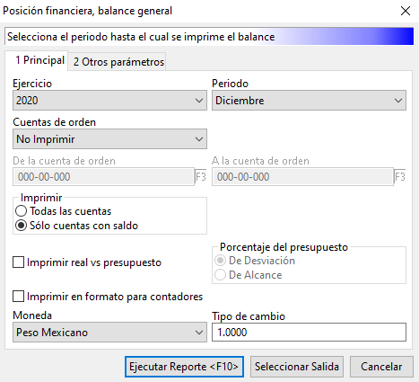
Consideraciones previas
Balance General
Muestra la posición financiera de la empresa a una fecha determinada.
Activo = Pasivo + Capital

Slide 14
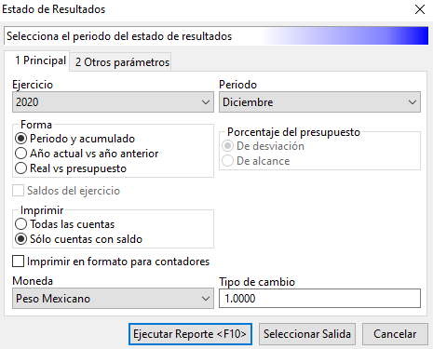
Consideraciones previas
Estado de resultados
Muestra la utilidad o perdida de la empresa a una fecha determinada.
Utilidad = Ingresos - Egresos

Slide 15

Consideraciones previas
Cuenta de cuadre
Asegúrate que cada póliza que registres estén cuadrados sus movimientos y asignados a cuentas registradas, es decir, que no existan movimientos a la cuenta de cuadre.

Slide 16
Consideraciones previas
Para conocer si existen movimientos a la cuenta de cuadre realiza cualquiera de las siguientes acciones:
Estado del negocio
Reporte Movimientos Auxiliares del Catálogo
Personaliza el listado General para agregar “con Movtos Cta Cuadre”

Slide 17
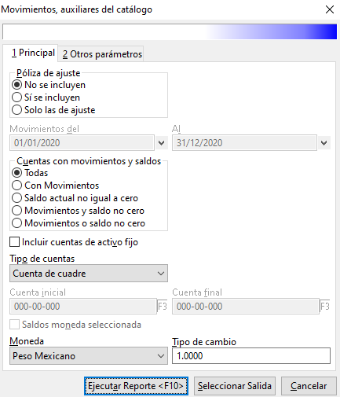
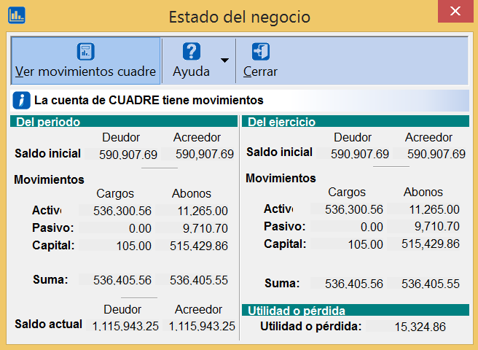
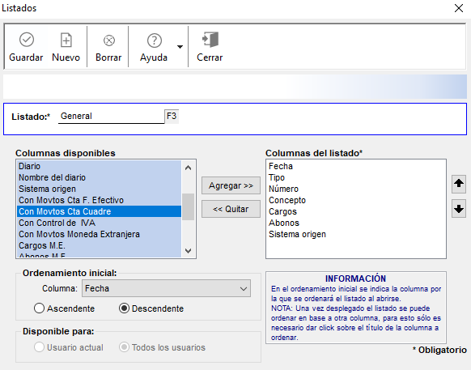
Consideraciones previas

Slide 18
Consideraciones previas
Si al revisar tu información en los reportes anteriores no se ve reflejada información de algunas pólizas, probablemente se encuentren sin Afectar.
Se recomendaría ejecutar el reporte de Diarios y Pólizas con el filtro “Pólizas sin afectar”, o bien personalizar un listado de Pólizas con el filtro de “Pólizas sin afectar”.

Slide 19
Consideraciones previas
Para Afectar tus Pólizas podrás hacerlo de:
Forma manual (1 a 1).
Forma masiva (Proceso).

Slide 20
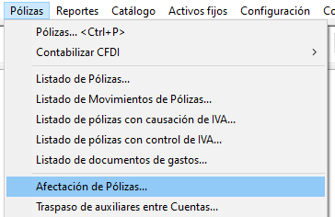
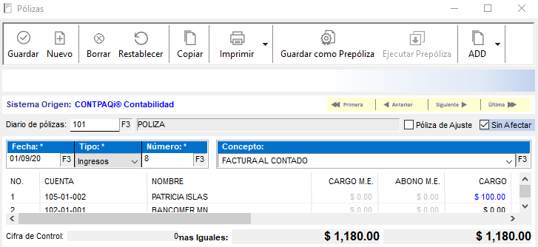
Consideraciones previas

Slide 21
¡¡Revisemos las consideraciones previas en el sistema!!

Slide 22
Proceso Cierre de ejercicio

Slide 23
Cierre de ejercicio
Al ejecutar el proceso Cierre del ejercicio, el sistema genera la póliza de resultados y prepara a la empresa para trabajar en el siguiente ejercicio.

Slide 24
Cierre de ejercicio
Respaldar empresa
Cambiar periodo
Generar póliza de cierre
Realizar cierre de ejercicio
Verificar la información

Slide 25
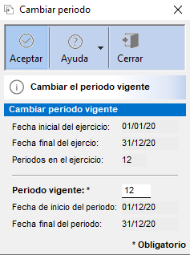
Cierre de ejercicio
Periodo de ajuste
CONTPAQi® CONTABILIDAD cuenta con un periodo para hacer ajustes relacionados con el cierre del ejercicio y es el periodo 14.
Menú Cierre / Cambiar periodo

Slide 26
Cierre de ejercicio
Póliza de cierre
Para realizar la póliza de cierre verifica:
No existan movimientos en la Cuenta de cuadre
No existan pólizas sin afectar
El periodo vigente sea el periodo 14
Exista una cuenta de capital acreedora, ya que es la que se utilizará para cancelar los saldos de resultados

Slide 27
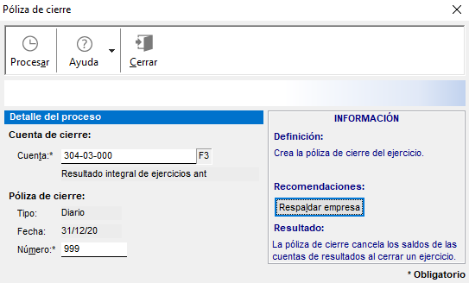
Cierre de ejercicio
Menú cierre / Póliza de cierre

Slide 28
Cierre de ejercicio
Para visualizar la póliza de cierre se podrá optar por las siguientes opciones:
Menú reportes / Reportes auxiliares
Menú Pólizas / Listado de Pólizas

Slide 29
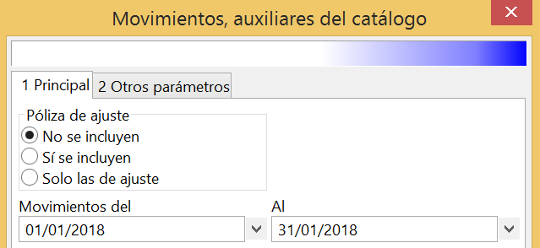
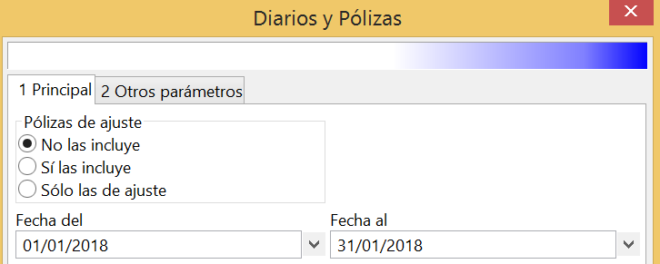
Cierre de ejercicio
Reportes auxiliares

Slide 30
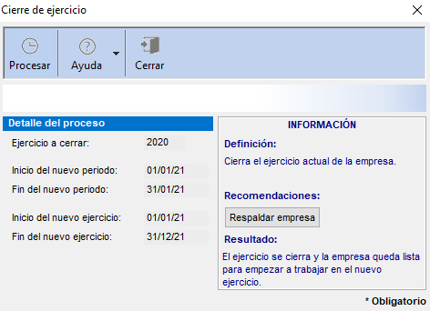
Cierre de ejercicio
El cierre del ejercicio marca el término del ejercicio contable, creando un nuevo ejercicio.
Este pasa a ser un ejercicio anterior, el ejercicio
futuro se convierte en
vigente y se crea un nuevo
ejercicio futuro.

Slide 31
Cierre de ejercicio
Se recomienda verificar el cierre comparando los saldos al “fin del Ejercicio” cerrado contra los iniciales a Enero del nuevo ejercicio vigente.

Slide 32
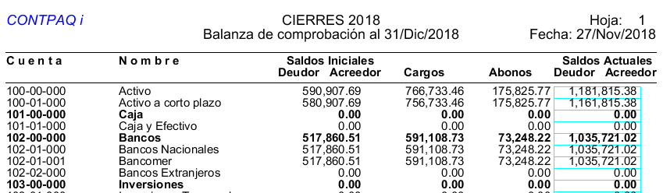
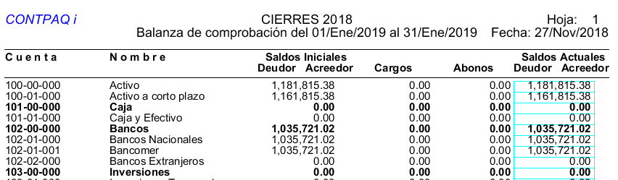
Cierre de ejercicio

Slide 33
Elaboración de póliza de saldos iniciales

Slide 34
Pólizas de saldos iniciales
Los saldos iníciales corresponden a los saldos de cada cuenta contable del Balance General con los cuales inicia la empresa.

Slide 35
Pólizas de saldos iniciales
Algunas causas por la que se puede por transferir los saldos iniciales en una nueva empresa son:
Daño parcial en la base de datos
Reorganizar el catálogo de cuentas
Tener un historial de la empresa año con año

Slide 36
Pólizas de saldos iniciales
Generar póliza de Apertura de saldos iniciales
Realizar el cierre del ejercicio
Bajar catálogos: –cuentas
-Proveedores
-Segmentos
-etc.
Cargar catálogos y póliza de apertura de saldos iniciales
Dar de alta la empresa con fecha de un ejercicio anterior
Verificar la información

Slide 37
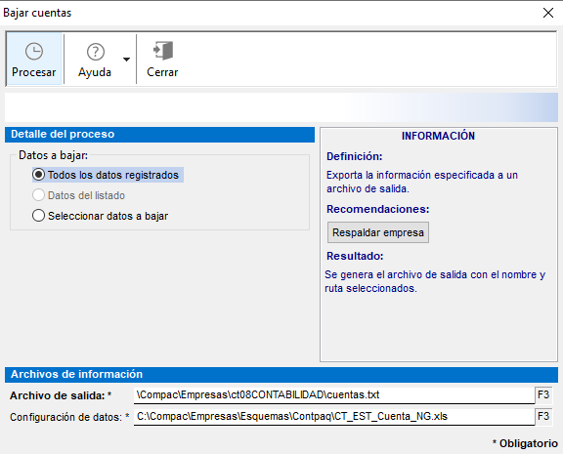
Pólizas de saldos iniciales
Bajar catalogo de cuentas desde la empresa origen

Slide 38
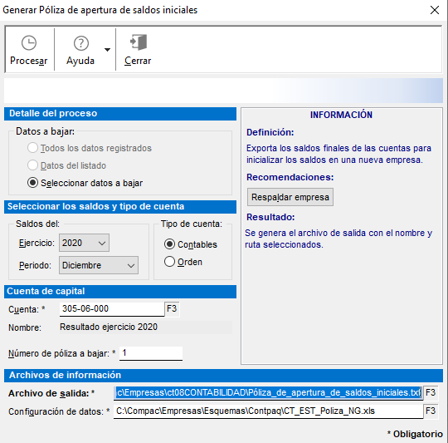
Pólizas de saldos iniciales
Generar póliza de Apertura de saldos iniciales
Recuerda seleccionar el ejercicio y último periodo.

Slide 39
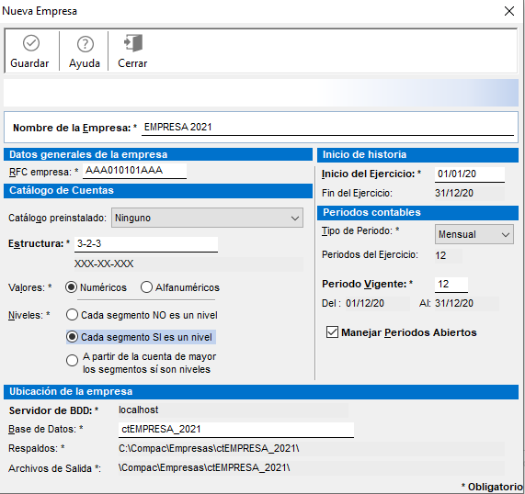
Pólizas de saldos iniciales
Dar de alta la empresa con fecha de un ejercicio anterior
Recuerda verificar la configuración del catálogo de cuentas de la empresa origen

Slide 40
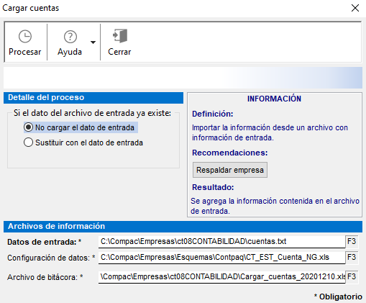
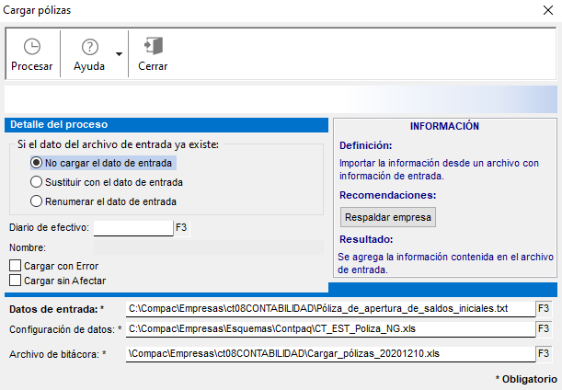
Pólizas de saldos iniciales
Cargar cuentas y póliza de apertura de saldos iniciales

Slide 41
Pólizas de saldos iniciales
Realizar el cierre del ejercicio

Slide 42
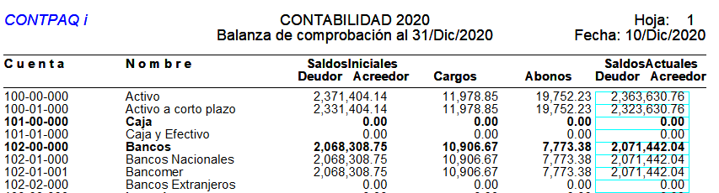
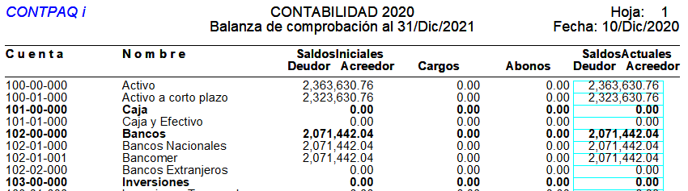
Cierre de ejercicio
Verificar la información

